Slide 1
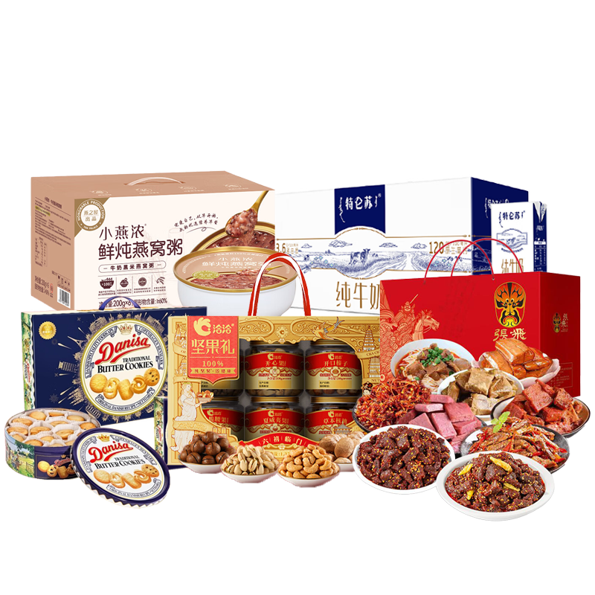
商品名称微软雅黑加粗24号字体
D098821微软雅黑14号字
如水顺顺利利礼盒2055g
如水开心果350g
如水紫皮腰果360g
如水夏威夷果380g
如水琥珀核桃仁345g
如水碧根果330g
如水巴旦木290g
官栈开门红花胶燕窝礼盒1066g
猴头菇芡实燕窝粥252g*3
金蝶胶港式椰香银耳花胶羹150g
金蝶胶每日胶原蜜桃奇异果40g*2
金蝶胶每日胶原针叶樱桃40g*2
附赠定制金属勺
（微软雅黑16号字，需要跟随表格内有加粗的这边同步加粗）
顺丰/申通
2
北京

